Slide 1

Fraud Data Analyst
Romain RAMAT
08/02/2026

Slide 2
Contexte
La fraude, un enjeu majeur et stratégique :
Perte financière
Risque de réputation et d’image
Le process

Slide 3
Données d’entrées du challenge :
4 Fichiers sont disponibles en entrées :
X_train : variables explicatives pour l’entraînement
y_train : variables cibles pour l’entraînement
X_test : variables explicatives pour le test ➔ Non exploitable
y_test : variables cibles pour le test ➔ Non exploitable
Le jeu « y_test » étant un exemple aléatoire composé de pourcentage et non de cas de fraude avéré, n’a pas été considéré dans le déroulé de l’exercice.

Slide 4

Analyse du jeu d’entrainement
Variable | Description | Exemple
ID (num) | ID unique | 1
Item1 à 24 | Catégorie du bien de l’item de 1 à 24 | Computer
Cash_price1 à 24 | Prix de l’item de 1 à 24 | 850
Make 1 à 24 | Fabriquant de l’item | Apple
Goods_code1 à 24 | Nombre de produits dans l’item 1 à 24 | 2
Nb of items | Nombre total d’items | 7
X_train
Y_train
(92790,146)
(92790,2)
Merge
98,57 % (91471) cas non-Fraude
1,4% (1319) cas fraude
Gestion des items dans le fichier
Objectif ➔
Se rapprocher sur une vue Panier
df_train
Déséquilibre des cas de fraudes
En l’état, les données décrivent un panier sous forme éclatée (item1,2,3,…24)
(92790,147)

Slide 5
Mise en place de features focus « Panier » :
Un bon modèle de détection de fraude :
N’interdit pas
Ne juge pas
Il observe des écarts
On ne dit pas : Téléphone Iphone 16 = Fraude
Mais :
Le contenu de ce panier ressemble statistiquement aux paniers frauduleux observés
Structure du panier :
Le prix:
Les quantités:
Diversité:
Nombre réel d’items
Nombre d’items unique
Taux de répétition
Montant total du panier
Prix max
Prix min
Prix moyen
Dispersion des prix
Ratio prix max/prix total
Quantité totale
Quantité moyenne
Quantité max
Nbre catégorie unique
Nbre marque unique
Nbre de modèle unique
Dominance d’une marque
Transformation des items en feature exploitables par un algorithme de Machine Learning

Slide 6
Néanmoins il existe des catégories à risque :
CATEGORIE | TAUX_FRAUDE | NB_TRANSACTION
KITCHEN SCALES & MEASURES | 100% | 2
KITCHEN UTENSILS & GADGETS | 35% | 31
STORAGE & ORGANISATION | 21% | 39
LAUNDRY & CLOTHESCARE | 15% | 34
LUGGAGE | 13% | 15
PRESERVING & BAKING EQUIPMENT | 11% | 9
IMAGING EQUIPMENT | 8% | 85
MEN S CLOTHES | 7% | 59
BLANK MEDIA MEDIA STORAGE | 6% | 17
GAMING | 6% | 36
AUDIO ACCESSORIES | 5% | 1670
BARWARE | 5% | 41
NURSERY ACCESSORIES | 5% | 111
MEN S FOOTWEAR | 4% | 26
NURSERY LINEN | 3% | 29
HI-FI | 3% | 135
TABLEWARE | 3% | 681
TELEPHONES, FAX MACHINES & TWO-WAY RADIOS | 3% | 3138
JEWELLERY WATCHES | 3% | 36
BABY CHILD TRAVEL | 3% | 1161
TELEPHONES FAX MACHINES TWO-WAY RADIOS | 3% | 1513
DECORATIVE ACCESSORIES | 3% | 592
FRAGRANCE | 3% | 79
CARPETS, RUGS & FLOORING | 2% | 86
COMPUTERS | 2% | 50221
FULFILMENT CHARGE | 2% | 25023
Sont considérés à risque si :
Taux de fraude supérieur à la moyenne globale (1,4%) et + de 100 transactions
HIGH RISK

Slide 7
Nettoyage des données et mise en place des jeux de test
X = 17 x ‘’Feature engineering’’
y = ‘’Fraud_flag’’
train_test_split avec option « Stratify »
➔Équilibrer les cas de fraude à 1 dans les jeux test et train
df_train
X
y
X_train (80%)
X_test (20%)
y_train (80%)
y_test (20%)

Slide 8
Modèle d’apprentissage supervisé : LightGBM
LightGBM
Paramètre | Catégorie | Description
objective = "binary" | Fonction de perte | Indique que la tâche est une classification binaire (fraude / non‑fraude).
n_estimators = 2500 | Structure du modèle | Nombre maximal d’arbres que LightGBM peut construire.
num_leaves = 127 | Complexité des arbres | Nombre maximum de feuilles par arbre. Contrôle la capacité du modèle à capturer des patterns complexes.
learning_rate = 0.01 | Vitesse d’apprentissage | Taille des pas de gradient. Plus c’est petit, plus l’apprentissage est stable.
min_data_in_leaf=150 | Régularisation | Nombre minimum d’échantillons dans une feuille. Empêche les splits sur très peu de données.
feature_fraction=0,7 | Sous‑échantillonnage des features | À chaque arbre, LightGBM n’utilise que 70 % des colonnes.
bagging_fraction=0,7 | Sous‑échantillonnage des lignes | À chaque arbre, LightGBM n’utilise que 70 % des lignes.
bagging_freq=1 | Fréquence du bagging | Active le bagging à chaque itération.
scale_pos_weight=70 | Gestion du déséquilibre | Pondère la classe positive (fraude). Valeur ≈ ratio négatifs / positifs.
random_state=42 | Reproductibilité | Fixe la graine aléatoire pour rendre les résultats identiques d’un run à l’autre.
Verbose=-1 | Log | Désactive les logs LightGBM inutiles.
Gestion du déséquilibre avec l’option scale_pos_weight = (nb cas positif / nb cas négatif) soit 69,36%

Slide 9
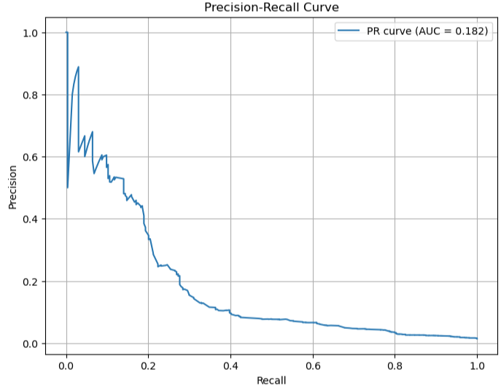
Calcul du PR-AUC et contrôle de stabilité
Contrôle de la stabilité du modèle sur 5 itérations
Itération Fold | Résultat PR-AUC
Fold 1 | PR-AUC fold 1: 0.1700
Fold 2 | PR-AUC fold 2: 0.1473
Fold 3 | PR-AUC fold 3: 0.1630
Fold 4 | PR-AUC fold 4: 0.1753
Fold 5 | PR-AUC fold 5: 0.1342
Moyenne : 0.1579
Écart-type : 0.0151

Slide 10
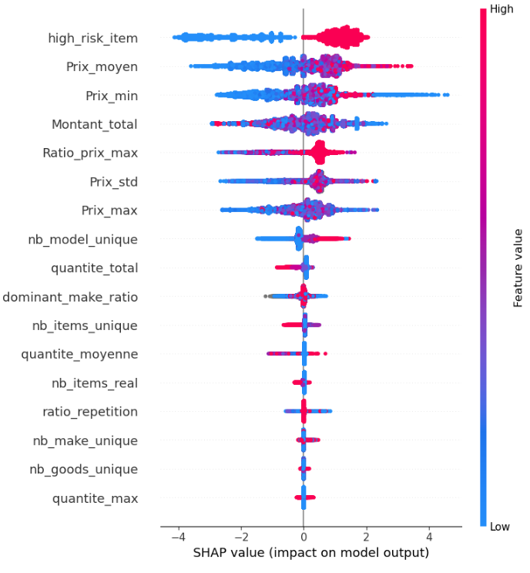

Les variables qui pèsent le plus :
Meilleur seuil : 1 (Fraude) >=0.930 >0 (Non-fraude)
Precision : 58,1% de vraies fraudes soit : $\frac{TP}{TP+FP}$
Recall : 29,9% de fraudes réelles détectées soit : $\frac{TP}{TP+FN}$
Risque de fraude
Valeur de la variable
Graphique SHAP montre l’importance et le sens d’influence de chaque variable sur la prédiction de fraude.

